Slide 1




Slide 2
Siber Güvenlik ve Kalkınma Ajansları
Siber Vatan Programı
01
02
Müdahale Gerekçesi ve Uygulama Modeli
Uçtan Uca Yetenek Entegrasyonu
2026 Dönemi
2027 Dönemi
03
Bütünleşik Yaygınlaştırma
04
Kendini Eğiten Model

Slide 3
01
SİBER GÜVENLİK ve
KALKINMA AJANSLARI
Müdahale Gerekçesi ve Uygulama Modeli

Slide 4

SİBER GÜVENLİK
4,8 Milyon
213 Milyar $
Dünya genelinde siber güvenlik uzmanı ihtiyacı
2025 yılı siber güvenlik harcamaları
Notes:
Fortinet'in 2026 yılında yayımladığı, 32 ülke ve bölgeden 2.750 karar vericiyi kapsayan araştırmaya göre katılımcıların %60'ı yapay zekâ konusunda deneyimli siber güvenlik uzmanı bulmayı önemli bir işe alım zorluğu olarak değerlendirmekte, %63'ü ise önümüzdeki üç yılda yapay zekâ denetimi ve yönetişimi alanlarında daha fazla uzmana ihtiyaç duyulmasını beklemektedir.
Bu bulgular, gençlerin uygulamalı siber güvenlik eğitiminin yanı sıra yapay zekâ ve siber güvenliğin kesişiminde de yetkinlik kazanmasının önemini ortaya koymaktadır.

Slide 5

2023
Sanayi ve Teknoloji Stratejisi
  Yüksek Teknoloji ve İnovasyon
  Beşeri Sermaye ve Altyapı
2030
Sanayi ve Teknoloji Stratejisi
  Dijital Ekonomi
Notes:
2023 - bileşenleri kapsamında siber güvenlik konusuna ilişkin teknolojik altyapının oluşturulmasını, insan kaynağı potansiyelinin yeni dünyanın ihtiyacı olan yetkinliklere göre yetiştirilmesini
siber güvenlik risk farkındalığının artırılması ve kamu kesimi ile özel sektörün eğitimler ile desteklenmesini hedeflemektedir.
2030 - Dijital Ekonomi bileşeni kapsamında dijital yetkinlikleri artırmaya yönelik kapsamlı eğitim programlarının uygulanması,

Slide 6
KALKINMA AJANSLARI
Bölgelerde işgücünün niteliğinin iyileştirilmesi, işletmelerin gereksinim duyduğu değişen şartlara uyum sağlayan bir işgücü piyasasının varlığını, kamu ve özel sektördeki verimlilik artışını ve bölgesel gelişmede stratejik önem arz eden bilgiye dayalı, yaratıcı sektörlerin oluşmasını beraberinde getirmektedir.
Bölgenin potansiyelini arttıracak, yaratılan bilgi akışının üretime dönüşmesini sağlayacak şekilde insanı odağına alan beşeri ve sosyal sermayenin niteliğinin ve niceliğinin geliştirilmesi bölgesel kalkınma hedefleri açısından kritik öneme sahiptir.
ka.gov.tr
BEŞERİ
SERMAYE
Notes:
Ülkemizde kalkınma ajansları tarafından beşeri sermayenin geliştirilmesine yönelik çalışmalar; eğitim ve sağlık hizmetlerinin altyapısının geliştirilmesi, nitelikli işgücünün istihdamını teşvik edici tedbirlerin alınması, yükseköğrenim ve mesleki eğitim kurumlarının kapasitesinin işgücü piyasasının gerekliliklerine cevap verecek biçimde artırılması, işgücü becerisinin ve öncelikli sektörlerin geliştirilmesini sağlayacak biçimde mesleki eğitim-üniversite ilişkisinin güçlendirilmesi, ekonomik-sosyal hayata entegrasyon ve sosyal uyumun sağlanmasına yönelik faaliyetlerin gerçekleştirilmesi, ortak çalışma kültürüne dayanan bölgesel ve yerel işbirliği kurumlarının fiziki, sosyal, beşeri ve kurumsal altyapısının geliştirilmesi ve iyi yönetişim modellerinin tasarlanması yoluyla yerel kurumsal yapıların güçlendirilmesi hedefleri doğrultusunda yürütülmektedir.

Slide 7
02
SİBER VATAN PROGRAMI
Uçtan Uca Yetenek Entegrasyonu

Slide 8

Bugüne Gelmeden
Siber güvenlik alanında farkındalık oluşturma ve bilinçlendirme faaliyetlerinin gerçekleştirilmesi
Eğitim ve kapasite geliştirme faaliyetlerinin sürdürülebilir hale getirilmesi
Bölgesel, ulusal ve uluslararası işbirliklerinin geliştirilmesi ve özel sektör yatırımlarının odaklı planlanması
Teknoloji odaklı girişimciliğin geliştirilmesi

Slide 9
Kısa
Yolculuğumuz
Kamu Kurumlarına Eğitimler
2014
Üniversitelerle İşbirlikleri
2018
2019
Program Uygulama
2020
Marka Tescili, İlk İstihdam Koordinatör Ajans
Ulusal İşbirlikleri
2021
2022
Yaygınlaştırma ve Ulusal Organizasyonlar
Siber Vatan Yetkinlik Merkezleri
2023
2024
NATO Kilitli Kalkan Tatbikatı
Uluslararası Ödüller
2025
2026
Tüm TÜRKİYE
Notes:
Kuluçka Evresi, Müfredat Oluşturma, AB Projesi
2020 - Marka Tescili ve İstihdam, Siber Güvenlikte Koordinatör Ajans
2022 - Kalkınma Ajansları Siber Vatan Programı, Karadeniz Siber Güvenlik Zirvesi, Siber Vatan Bootcamp, Hack Karadeniz,

Slide 10

Amaç Birliği
İş Birliği
Sanayi ve Teknoloji Bakanlığı
Gençlik ve Spor Bakanlığı
Savunma Sanayii Başkanlığı
Türkiye Siber Güvenlik Kümelenmesi
Üniversiteler
Kalkınma Ajansları

Slide 11

PROGRAM BİLEŞENLERİ
İnteraktif / Çevrim İçi Eğitimler
Teknik Eğitimler
Staj / İstihdam Desteği
Eğitim Kampı (BootCamp)
Vizyon Buluşmaları
Takım Çalışmaları
Farkındalık / Bilinçlendirme
Fikir Çalışmaları (TeamsCamp)

Slide 12

SİBER VATAN BAŞARILARI
300+ Eğitim
4 Tatbikat
6.500+ Öğrenci
400+ İstihdam
5 Uzmanlaşma
10 Genç Girişimci*
32 Yarışma
* CYROPS, DNG Teknoloji, DeepReo, PenteGuard, Redefence, Technatolia, Zerone, RedPunch, Özler Teknoloji, L-Soc

Slide 13
03
SİBER VATAN 2026
DÖNEMİ
Bütünleşik Yaygınlaştırma

Slide 14
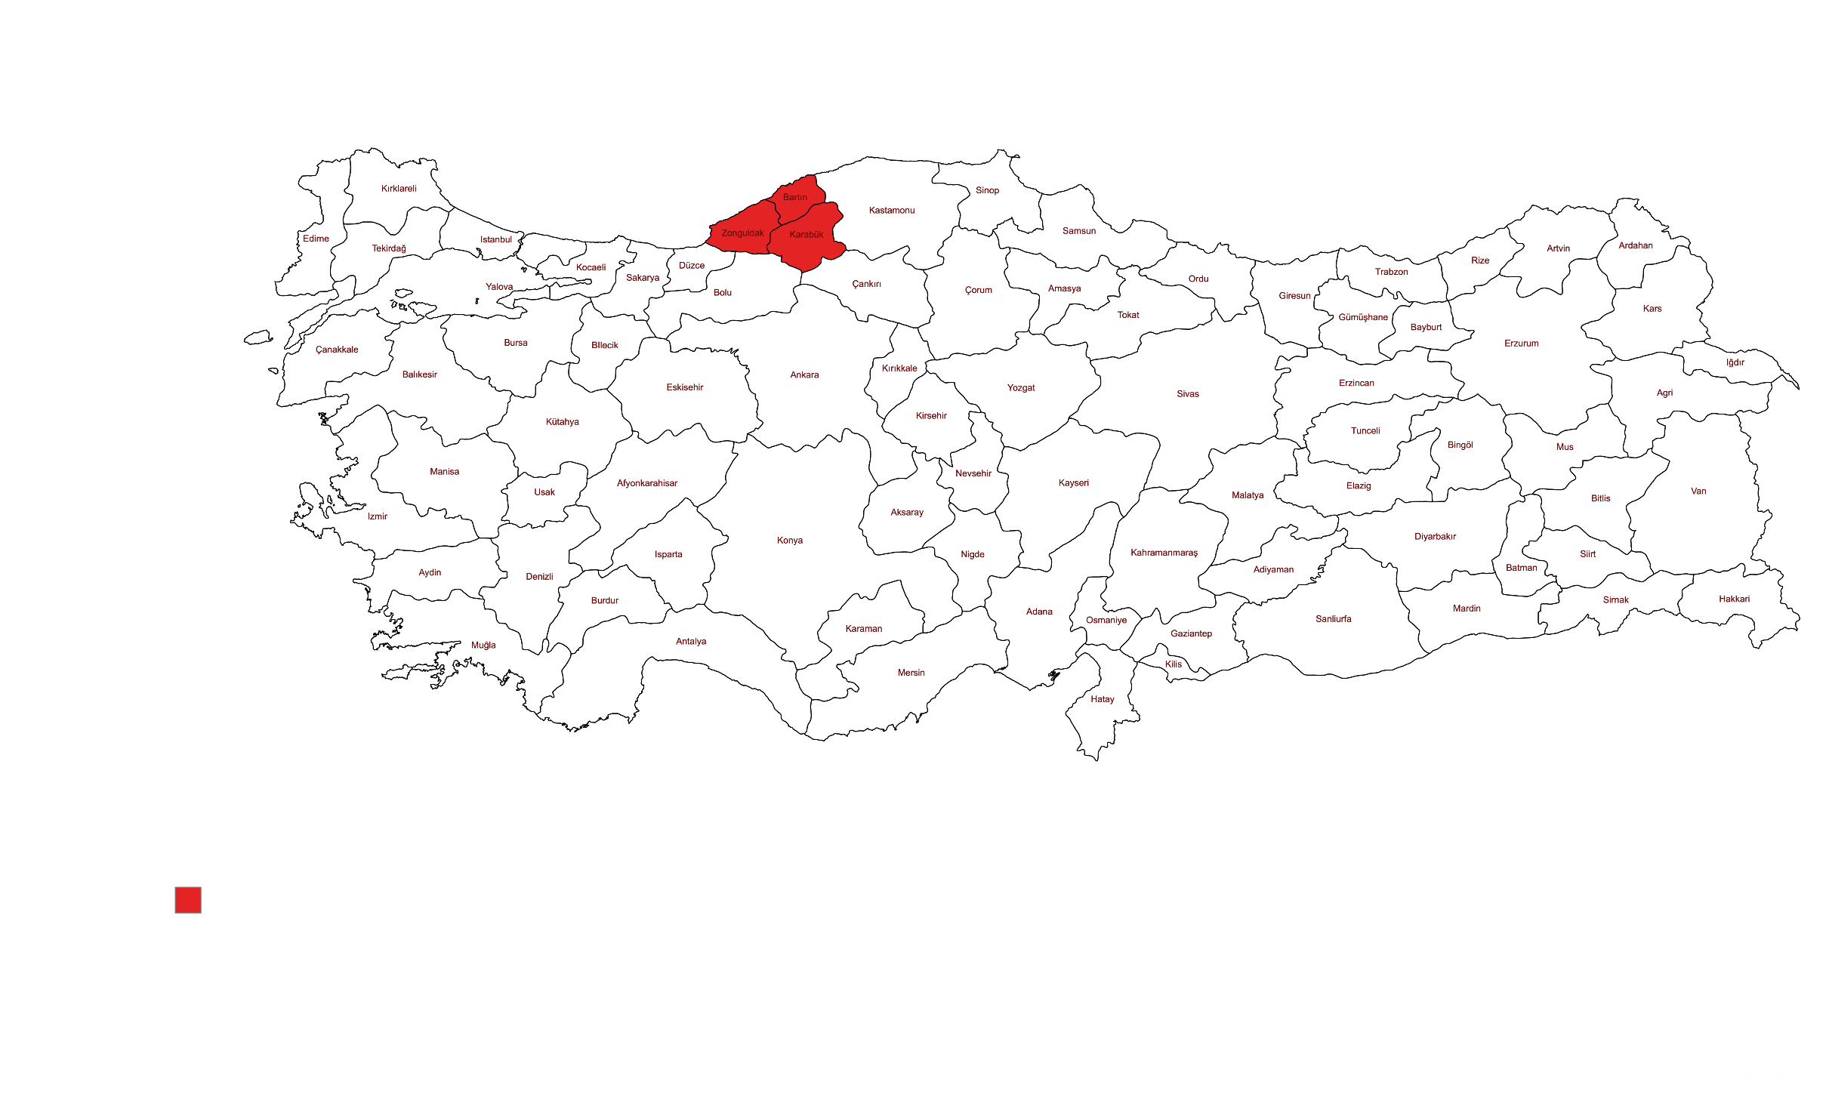
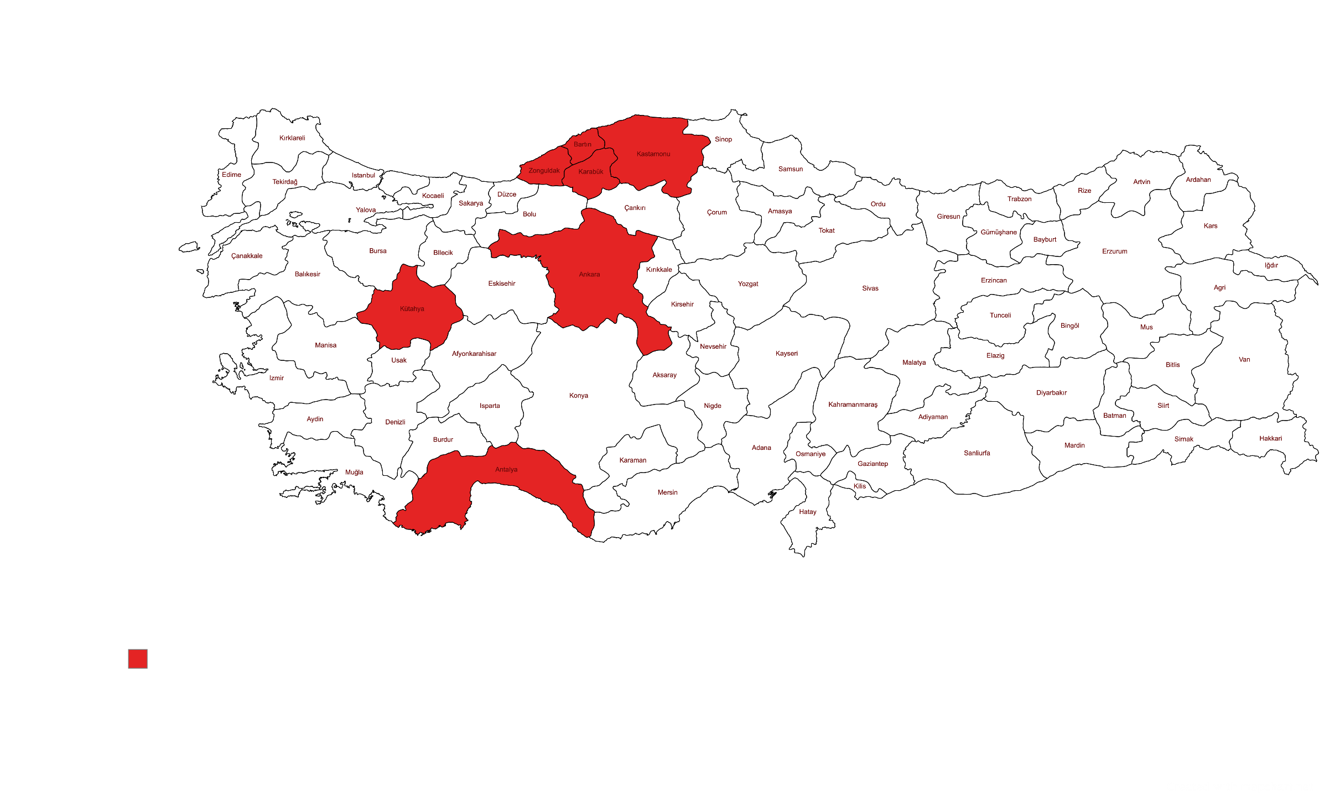
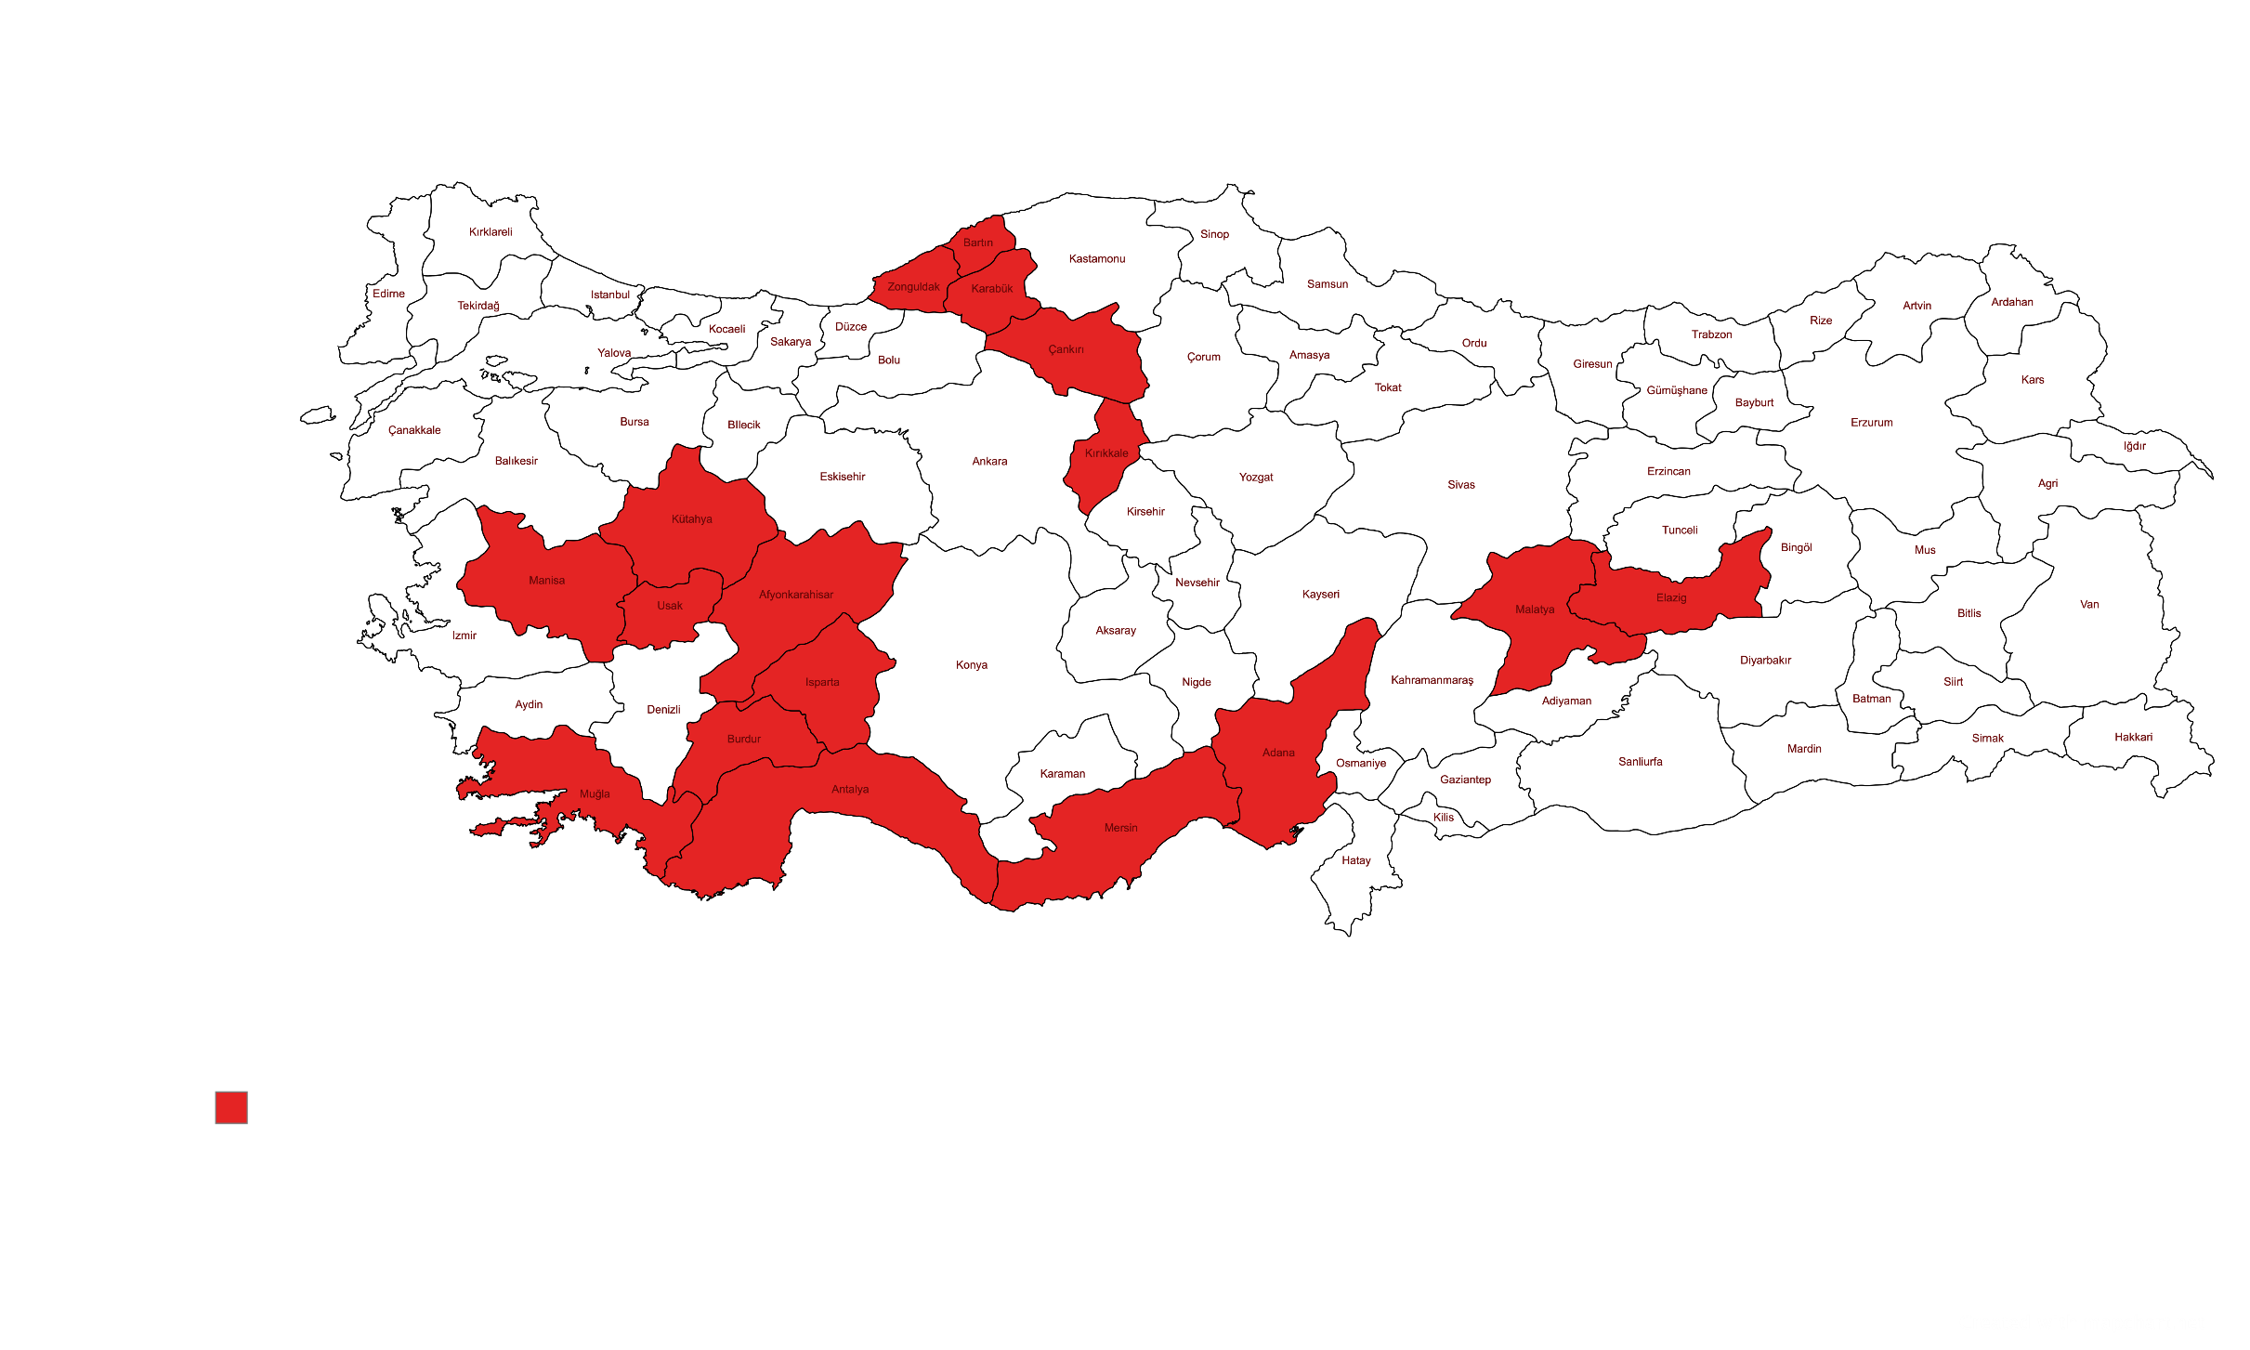
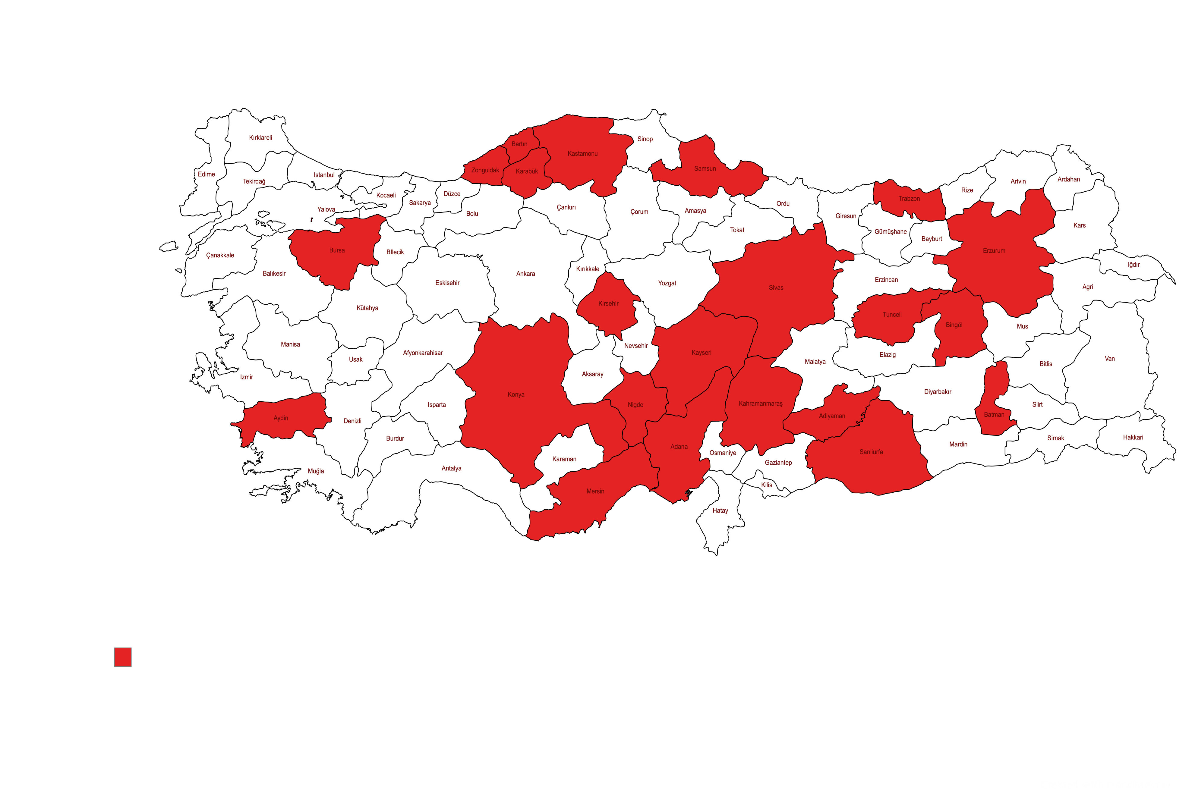

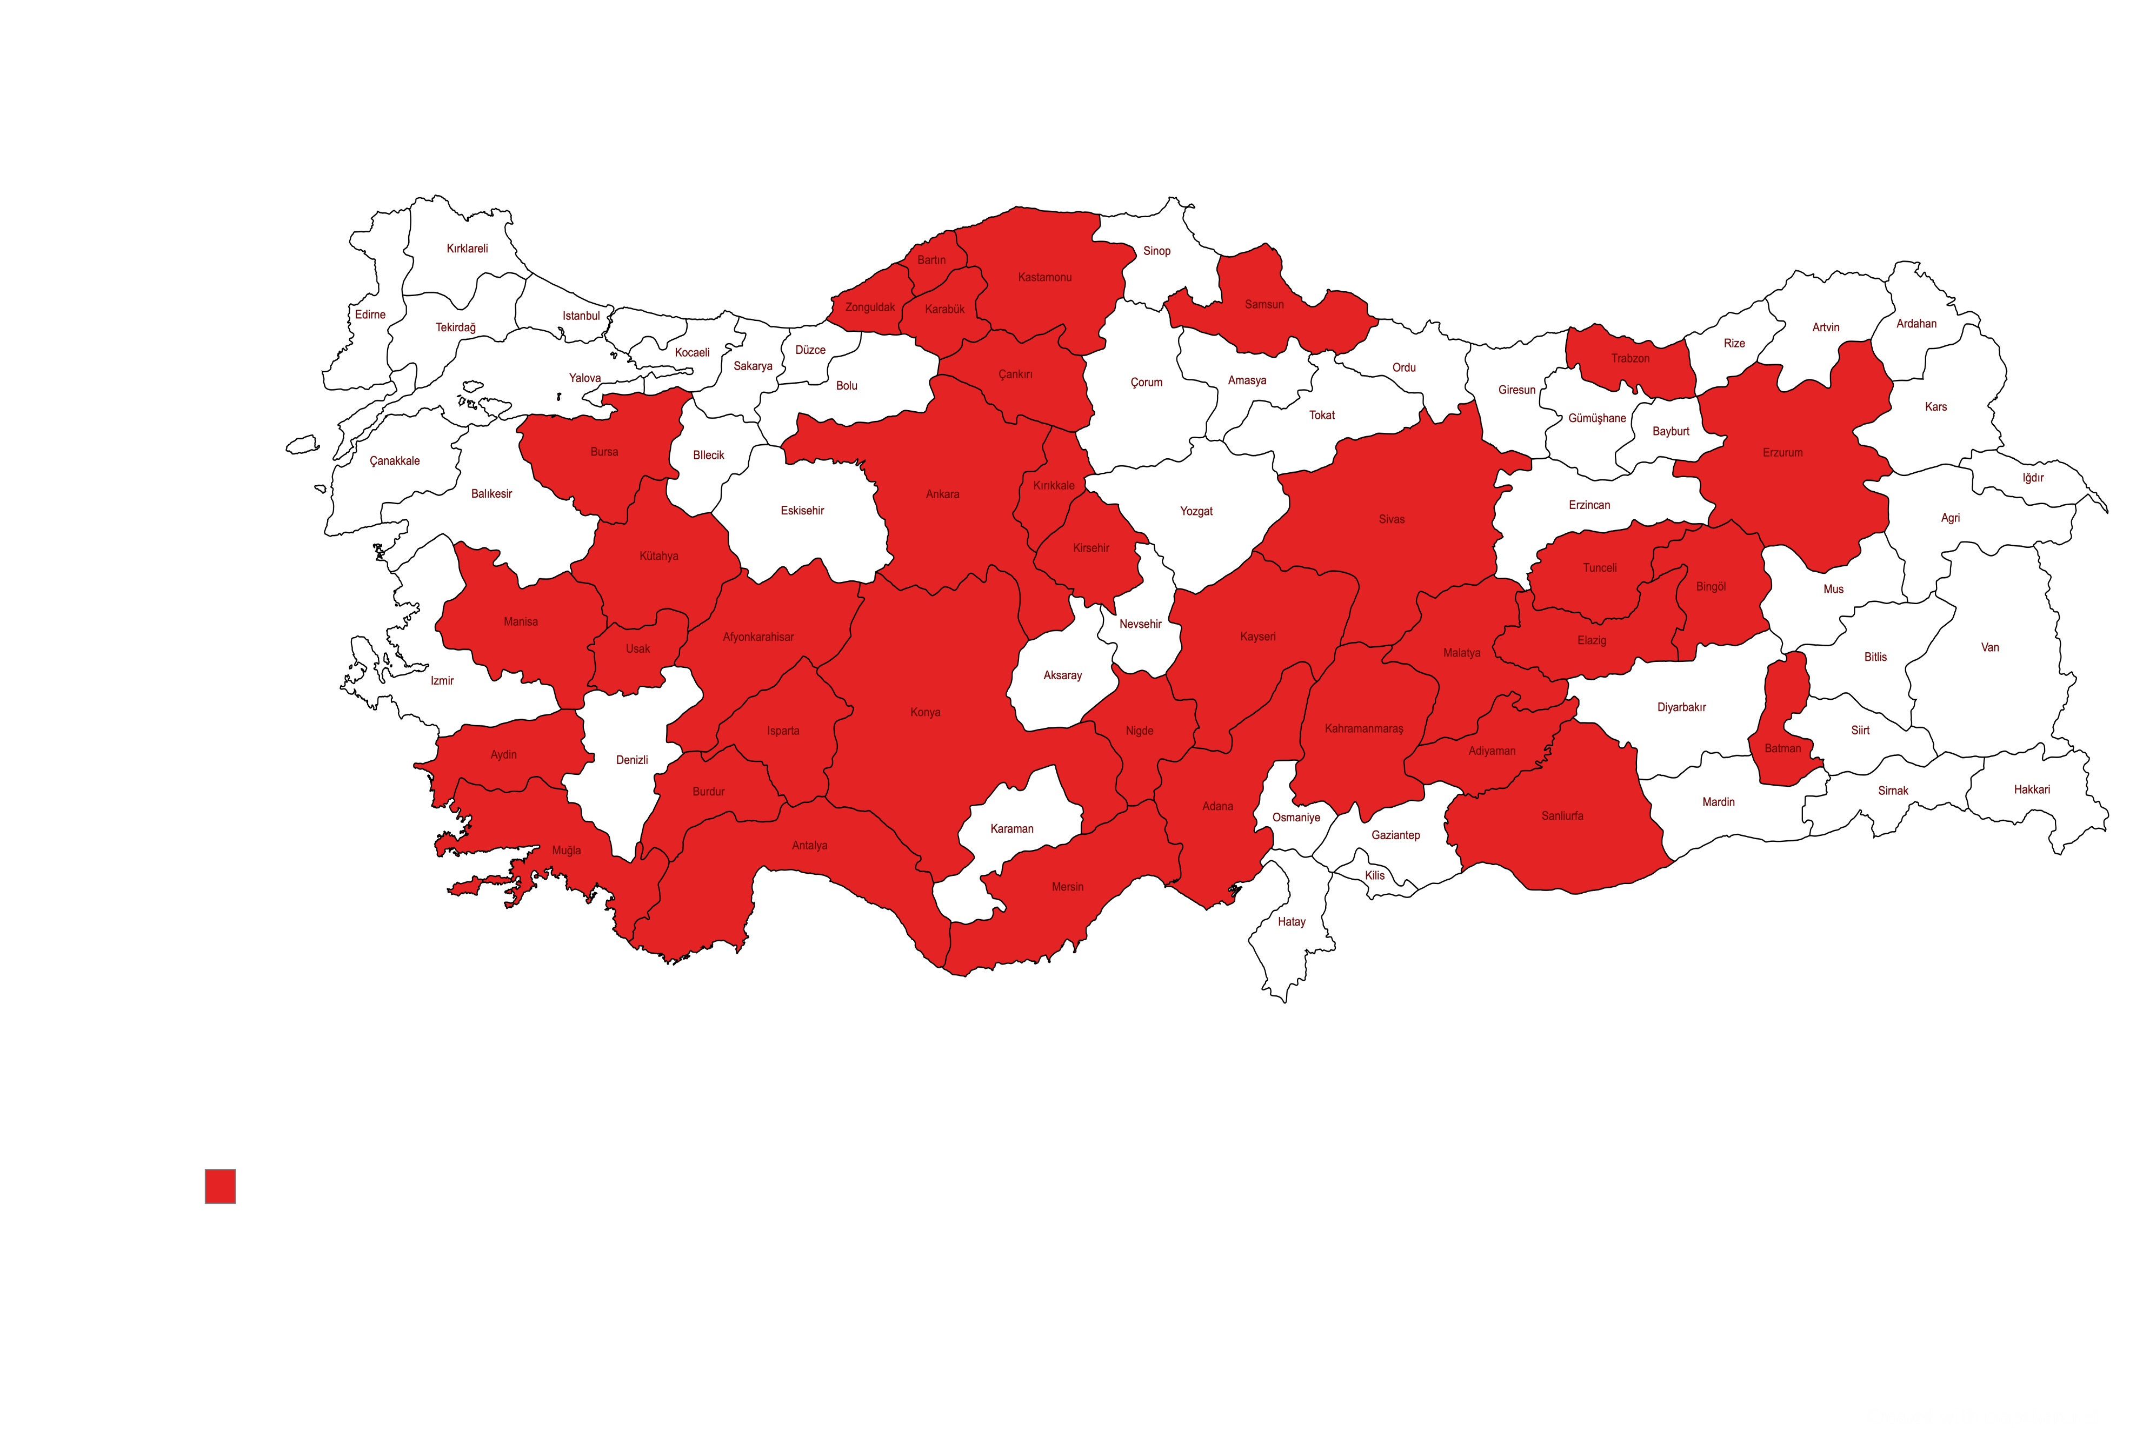
YAYGINLAŞTIRMA
5 Kalkınma Ajansı 7 İl
8 Kalkınma Ajansı 17 İl
BAKKA 3 İl
2019
2022
2024
17 Kalkınma Ajansı 23 İl
19 Kalkınma Ajansı 35 İl
26 Kalkınma Ajansı
81 İl
2025
2019-2025
2026

Slide 15
YAYGINLAŞTIRMA
11.842 Başvuru yapıldı
10.927 Öğrenci çevrim içi eğitime katıldı
2.967 Öğrenci yüz-yüze eğitime katıldı
2.438 Öğrenci Dijital Sertifika aldı
977 Öğrenci Yarı Final CTF Yarışmasına katıldı
130 Öğrenci Final CTF Yarışmasına katıldı
2026
26 Kalkınma Ajansı
81 İl

Slide 16
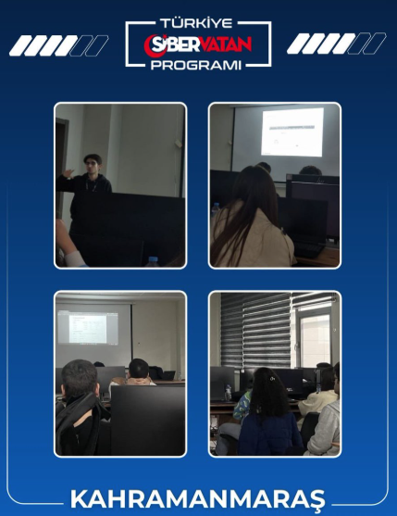
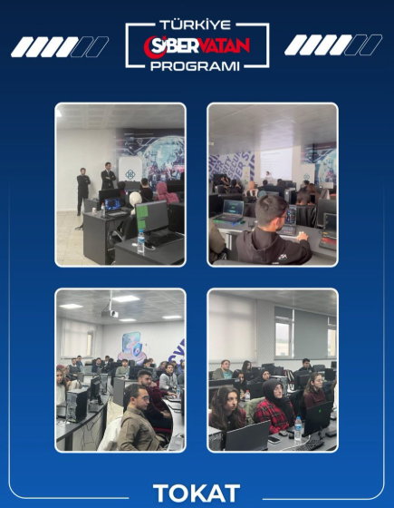
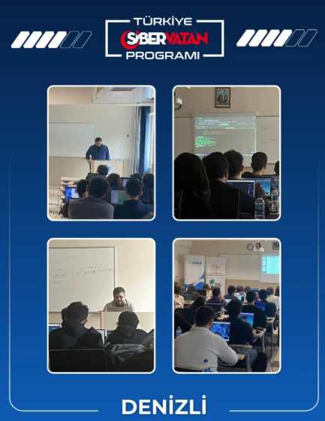
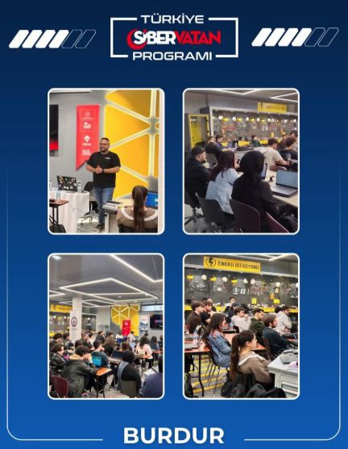
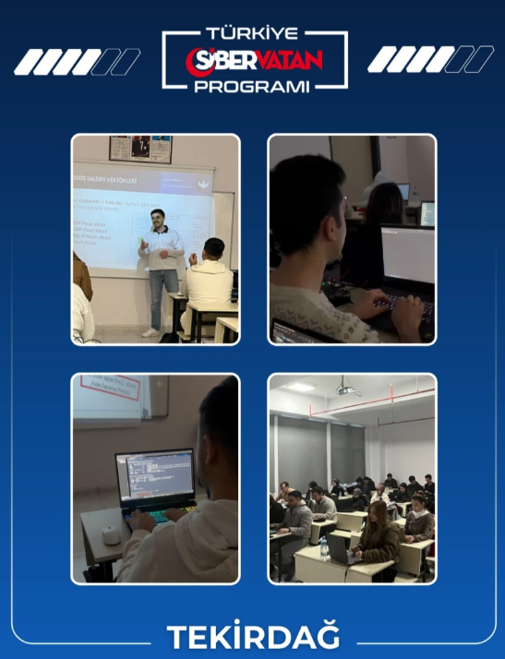
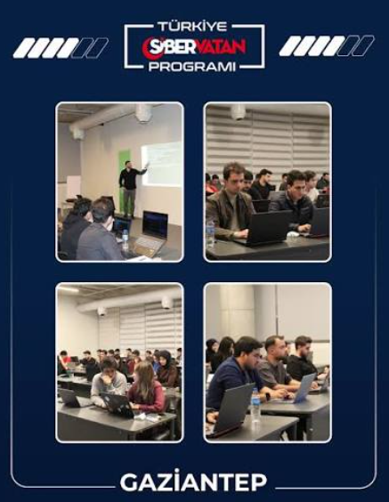
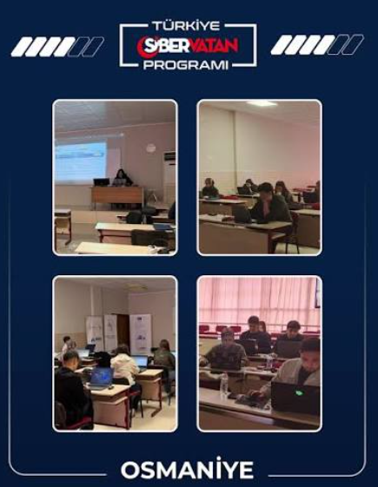
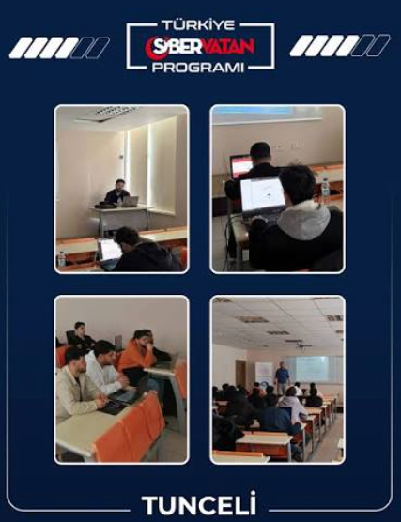
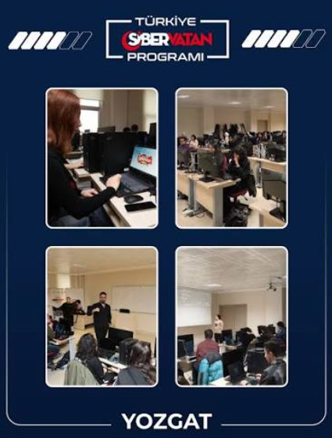
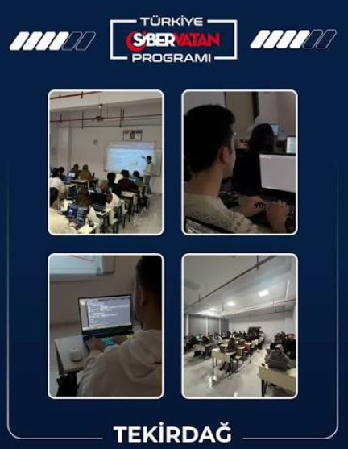
2026 DÖNEMİ
TEKNİK EĞİTİMLER

Slide 17
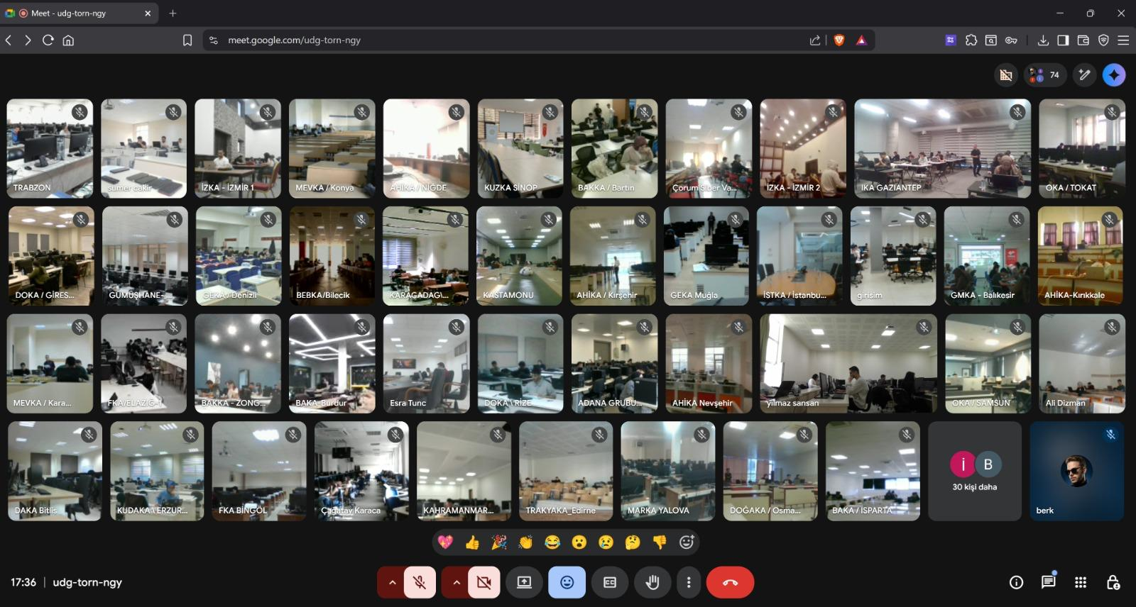
2026 DÖNEMİ
YARI FİNAL CTF

Slide 18

FİNAL CTF

Slide 19
SİBER VATAN
2027
DÖNEMİ
04
Kendini Eğiten Model

Slide 20

2027 DÖNEMİ
HAZIRLIKLAR

Slide 21




ETKİ ARAŞTIRMASI
Anket
564 Katılımcı -
%88’i 2026 Öncesi Model
Koordinatörler, Takım Kaptanları, Firmalar, Küme
Toplantılar
Yüz-Yüze Teknik Görüşmeler

Slide 22
2027 DÖNEMİ
VİZYONUMUZ

Slide 23
Siber Vatan Programını
sadece siber güvenlik alanında kapasite geliştirme programı olmaktan çıkarıp
’Yapay Zekâ Destekli Siber Güvenlik Yetenek Programı'na
dönüştürmek.
Notes:
Fortinet'in 2026 yılında yayımladığı, 32 ülke ve bölgeden 2.750 karar vericiyi kapsayan araştırmaya göre katılımcıların %60'ı yapay zekâ konusunda deneyimli siber güvenlik uzmanı bulmayı önemli bir işe alım zorluğu olarak değerlendirmekte, %63'ü ise önümüzdeki üç yılda yapay zekâ denetimi ve yönetişimi alanlarında daha fazla uzmana ihtiyaç duyulmasını beklemektedir.
Bu bulgular, gençlerin uygulamalı siber güvenlik eğitiminin yanı sıra yapay zekâ ve siber güvenliğin kesişiminde de yetkinlik kazanmasının önemini ortaya koymaktadır.

Slide 24

PROGRAM MİMARİSİ
1.
2.
3.
4.
5.
6.
81 İlden Başvuru
Çevrim içi Platform Süreci
26 Bölgede Eğitim
2 Teknik Eğitim
CTF Yarışma Sınavı
BootCamp
Öğrenciler başvuru yaparken kalkınma ajansını seçebilecektir
Öğrenciler yaklaşık 3 ay çevrim içi eğitim ve uygulamalara katılacaktır
Kalkınma Ajanslarının koordinasyonunda yüz-yüze eğitimler verilecektir
Siber Güvenlik Sızma Testi ve Yapay Zeka Uygulamaları
Öğrencilerin geliştireceği Yapay Zeka Modellerinin yarışacağı CTF Yarışması
Dönemin en başarılı 200 öğrencinin katılımıyla 7 günlük kamp yapılacaktır

Slide 25
SÜREÇ
Tüm ülke genelinde
Sınavsız Eğitim Süreci
Tüm illerde aynı anda
1. Eğitim
2. Eğitim
BootCamp Yarışması
Siber Vatan BootCamp
Başvurular
Çevrim İçi Eğitim
Eleme Süreci
Sızma Testi
Siber Güvenlikte Yapay Zeka
Yapay Zeka Modellerinin Yarıştığı CTF
7 Gün
Süreli

Slide 26
TAKVİM
2026
2027
EKİM
KASIM
ARALIK
OCAK
ŞUBAT
MART
NİSAN
MAYIS
HAZİRAN
TEMMUZ
AĞUSTOS
Başvurular
Çevrim içi Süreç
Yüz-Yüze Eğitimler
İlk Eleme
İkinci Eleme
BootCamp

Slide 27
DEVAMLILIK
Tüm Türkiye’de Uygulama
81 İlden başvuru alınacak, başarılı olan öğrenciler 26 merkezde eğitimlere devam edebilecek
2027 Dönemi öğrencileri tüm süreçleri başarmaları halinde takımlara girebilecek
Takım Yapılanması
Maliyet Etkin
26 ilde 2 farklı yüz-yüze eğitim yapılarak Ajanslara 2 eğitim, ulaşım ve konaklama maliyetleri olacaktır.

Slide 28
KALKINMA AJANSLARI
Tanıtım
Program başvurularının etkin tanıtımı
Programın 2027 Dönemi kapsamında süreçleri koordine edecek ve iletişimi yönetecek personelin görevlendirilmesi
Sorumlu Personel
Siber Vatan OYS
Süreç kapsamında Siber Vatan Öğrenci Yönetim Sisteminin etkin bir şekilde kullanılması
Notes:
GSB ile merkezi protokol: yurt tahsisi, kontenjan, kız/erkek dağılımı, giriş-çıkış, yemek, güvenlik ve sorumlu personel prosedürleri.

Slide 29
KALKINMA AJANSLARI
Eğitim Yeri/İli
Yüz-yüze eğitimlerin gerçekleştirileceği ili belirlenmesi
Teknik Şartnameler doğrultusunda uygun firmanın belirlenmesi
Eğitim Hizmet Alımları
Konaklama Tesisleri
Gençlik ve Spor Bakanlığı İl Müdürlükleri ile işbirliğinde konaklama tesislerinin belirlenmesi
Notes:
1- 26 Kalkınma Ajansı bölgesinde tek eğitim merkezi ve merkez başına 40 öğrenci modelinin onaylanması.
2- GSB yurt kapasitesi/doluluğu, üniversite takvimi, eğitim alanı, ulaşım ve otel kapasitesi kapsamında 26 merkez il için saha doğrulaması. GSB ile merkezi protokol: yurt tahsisi, kontenjan, kız/erkek dağılımı, giriş-çıkış, yemek, güvenlik ve sorumlu personel prosedürleri.
3- GSB, SSB, Siber Güvenlik Başkanlığı ve Türkiye Siber Güvenlik Kümelenmesi ile teknik, kariyer ve staj işbirliğinin çerçevelenmesi.
4- Yazan Zeka ile 7 günlük ortak kamp modelinin tasarlanması.

